Slide 1

PPT模板下载：www.1ppt.com/moban/ 行业PPT模板：www.1ppt.com/hangye/
节日PPT模板：www.1ppt.com/jieri/ PPT素材下载：www.1ppt.com/sucai/
PPT背景图片：www.1ppt.com/beijing/ PPT图表下载：www.1ppt.com/tubiao/
优秀PPT下载：www.1ppt.com/xiazai/ PPT教程： www.1ppt.com/powerpoint/
Word教程： www.1ppt.com/word/ Excel教程：www.1ppt.com/excel/
资料下载：www.1ppt.com/ziliao/ PPT课件下载：www.1ppt.com/kejian/
范文下载：www.1ppt.com/fanwen/ 试卷下载：www.1ppt.com/shiti/
教案下载：www.1ppt.com/jiaoan/ PPT论坛：www.1ppt.cn
虚拟化技术
虚拟化的动机
虚拟化的定义
虚拟化的常见类型
服务器虚拟化关键技术
虚拟化管理核心技术

Slide 2
PPT模板下载：www.1ppt.com/moban/ 行业PPT模板：www.1ppt.com/hangye/
节日PPT模板：www.1ppt.com/jieri/ PPT素材下载：www.1ppt.com/sucai/
PPT背景图片：www.1ppt.com/beijing/ PPT图表下载：www.1ppt.com/tubiao/
优秀PPT下载：www.1ppt.com/xiazai/ PPT教程： www.1ppt.com/powerpoint/
Word教程： www.1ppt.com/word/ Excel教程：www.1ppt.com/excel/
资料下载：www.1ppt.com/ziliao/ PPT课件下载：www.1ppt.com/kejian/
范文下载：www.1ppt.com/fanwen/ 试卷下载：www.1ppt.com/shiti/
教案下载：www.1ppt.com/jiaoan/ PPT论坛：www.1ppt.cn
虚拟化技术
虚拟化的动机

Slide 3
传统数据中心“烟囱式”结构
部门A
部门B
部门Z
应用1
应用2
应用3
应用n
服务器1
服务器2
服务器3
服务器n
数据网络和存储网络
机房设施

Slide 4
传统“烟囱式” 数据中心的缺陷
100%
处理能力不足的服务器
80%
大量未能利用的处理能力
60%
40%
20%
0%
所有服务器
缺陷1：据统计数据中心服务器的平均使用率低于 30%，但仍有相当数量的服务器无法满足其服务水平目标
缺陷2：一个新应用的部署需要历经预算、采购、安装测试、上线等过程，周期长达数周至数月，难以及时响应业务需求
缺陷3：服务器数量和管理成本与应用数量呈线性关系，IT管理和成本压力巨大
Notes:
This is why you need an Adaptive Infrastructure
HP Consulting did a study of the utilization of a customers servers and found their overall utilization was less than 50%
This customer has a tremendous amount of unused resource and yet has some systems that are unable to cope. With an adaptive infrastructure, you could allocate the unused capacity to the applications that need them

Slide 5
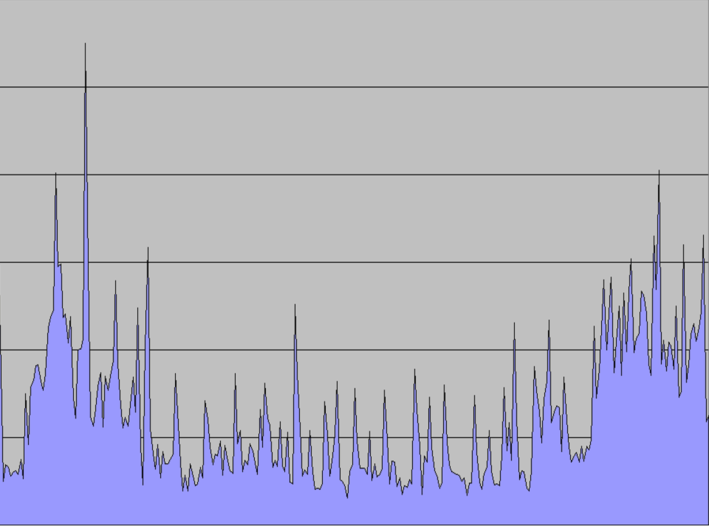
资源利用率低下的原因
为应付少量峰值负载而过度配置服务器
需要的CPU数量
时间

Slide 6
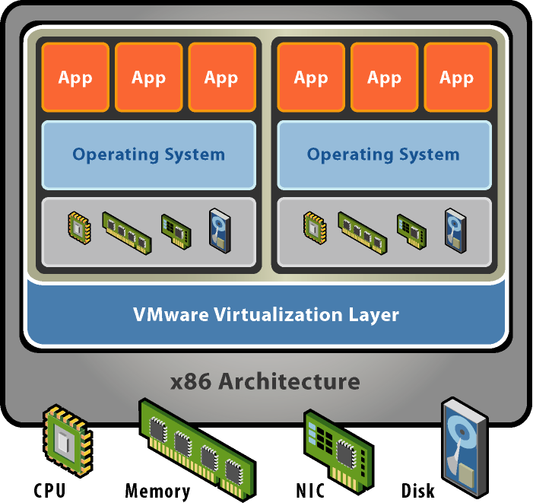
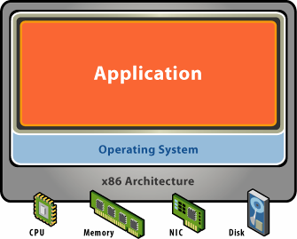
为什么需要虚拟化技术？
虚拟化前:
每台主机一个操作系统
软件硬件紧密耦合
应用程序之间相互干扰
系统的资源利用率低
硬件成本高且不够灵活
虚拟化后:
打破了操作系统和硬件的紧耦合
通过虚拟机提供资源，实现故障隔离
各虚拟机之间软件相互独立
虚拟机独立于硬件, 能在任何硬件上运行
Notes:
[NOTE: slide has automated animation]
Key Points:
Before virtualization:
OS is tightly tied to hardware—once installed, it can’t easily be moved to different hardware
Result is that application also becomes tightly tied to hardware—moving an application to a different server is a difficult process
由于资源不够，性能低的时候， 需要采用新的硬件， 迁移不灵活，必须采用相同的硬件，IBM HP
迁移
另外故障维护，或者有计划的对操作系统和硬件的时候不灵活，除非采用复杂的集群软件
系统的资源利用率低，
硬件成本高昂而且不够灵活，即使有硬件，不灵活，同种硬件操作系统，资源调配
After virtualization: [CLICK TO ADVANCE ANIMATION]
VMware virtualization wraps the OS and everything inside of it into a virtual machine
Dependencies between hardware and OS have been eliminated because of the virtualization layer that VMware software creates; this virtualization layer presents a standardized set of virtual hardware to the OS so that the virtual machine can be moved to any hardware system

Slide 7
为什么需要虚拟化技术？
提高资源利用率
合理分配空闲资源
多租户共享硬件环境
改善可靠性
在软件、硬件故障时候快速备份恢复系统
轻松部署HA高可靠性服务器集群
自动化管理更加轻松
减少开通、配置、补丁、恢复的维护时间，增强安全性、隔离性
可允许自动管理，维护更加方便

Slide 8
PPT模板下载：www.1ppt.com/moban/ 行业PPT模板：www.1ppt.com/hangye/
节日PPT模板：www.1ppt.com/jieri/ PPT素材下载：www.1ppt.com/sucai/
PPT背景图片：www.1ppt.com/beijing/ PPT图表下载：www.1ppt.com/tubiao/
优秀PPT下载：www.1ppt.com/xiazai/ PPT教程： www.1ppt.com/powerpoint/
Word教程： www.1ppt.com/word/ Excel教程：www.1ppt.com/excel/
资料下载：www.1ppt.com/ziliao/ PPT课件下载：www.1ppt.com/kejian/
范文下载：www.1ppt.com/fanwen/ 试卷下载：www.1ppt.com/shiti/
教案下载：www.1ppt.com/jiaoan/ PPT论坛：www.1ppt.cn
虚拟化技术
虚拟化的定义

Slide 9
虚拟化的定义
虚拟化本质：将原来运行在真实环境上的计算系统或组件运行在虚拟出来的环境中。
在虚拟化技术中，可以同时运行多个操作系统，而且每一个操作系统中都有多个程序运行，每一个操作系统都运行在一个虚拟的CPU或者是虚拟主机上。

Slide 10
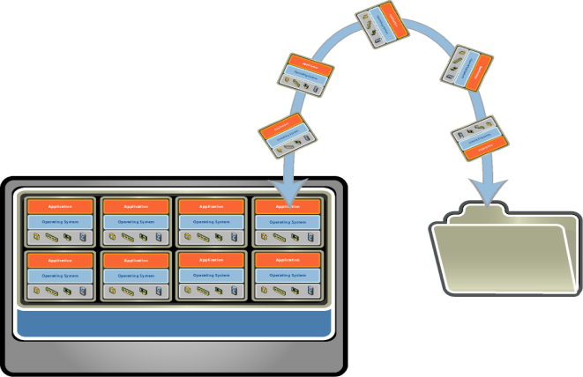
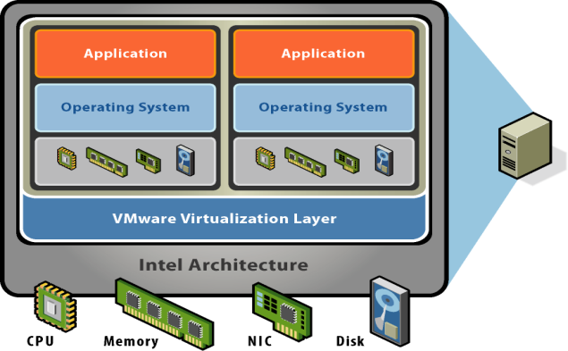
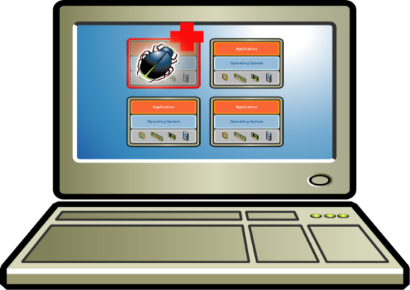
虚拟化的关键特征
分区
在一个物理机上运行多个OS
更充分利用服务器资源
支持高可用——分区之间可以组建集群（负载均衡、双机容错）
隔离
从硬件层面隔离系统故障和安全威胁
在虚拟机之间动态的分配CPU、内存等系统资源
保证服务可用
封装
将虚拟机封装成与硬件配置无关的文件
随时对虚拟机进行快照
通过简单的文件拷贝对虚拟机进行迁徙

Slide 11
PPT模板下载：www.1ppt.com/moban/ 行业PPT模板：www.1ppt.com/hangye/
节日PPT模板：www.1ppt.com/jieri/ PPT素材下载：www.1ppt.com/sucai/
PPT背景图片：www.1ppt.com/beijing/ PPT图表下载：www.1ppt.com/tubiao/
优秀PPT下载：www.1ppt.com/xiazai/ PPT教程： www.1ppt.com/powerpoint/
Word教程： www.1ppt.com/word/ Excel教程：www.1ppt.com/excel/
资料下载：www.1ppt.com/ziliao/ PPT课件下载：www.1ppt.com/kejian/
范文下载：www.1ppt.com/fanwen/ 试卷下载：www.1ppt.com/shiti/
教案下载：www.1ppt.com/jiaoan/ PPT论坛：www.1ppt.cn
虚拟化技术
虚拟化的常见类型

Slide 12
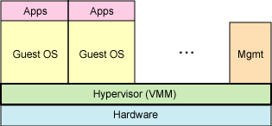
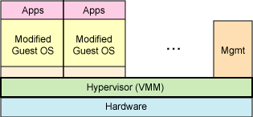
从虚拟平台的角度划分
全虚拟化
虚拟操作系统与底层硬件完全隔离，由中间的VMM层转化虚拟客户操作系统对底层硬件的调用代码
半虚拟化
在虚拟客户操作系统中加入特定的虚拟化指令，通过这些指令可以直接通过VMM层调用代码，免除由VMM层转换指令的性能开销

Slide 13
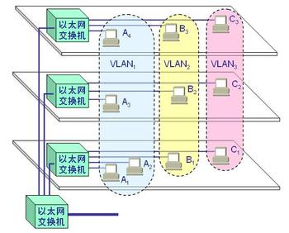
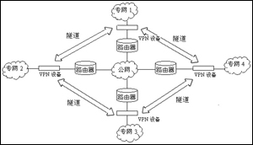
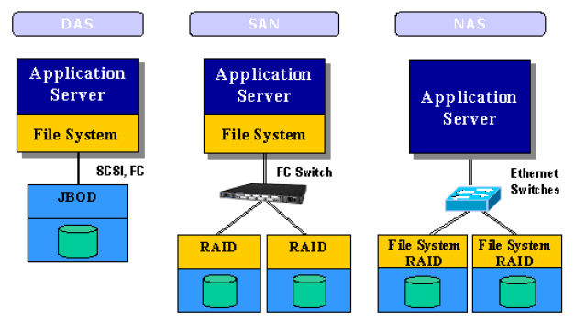
从虚拟化在云计算中被应用的领域划分
基础设施虚拟化
网络虚拟化：将网络的硬件与软件资源整合，向用户提供虚拟网络连接的虚拟化技术。分为虚拟局域网（VLAN)虚拟化和虚拟专用网（VPN)。
存储虚拟化：为物理的存储设备提供一个抽象的逻辑视图，用户可以通过这个视图中的统一逻辑接口来访问被整合的存储资源。分为基于存储设备的存储虚拟化（如磁盘阵列）和基于网络的存储虚拟化（如NAS, SAN)。

Slide 14
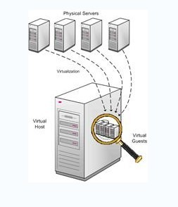
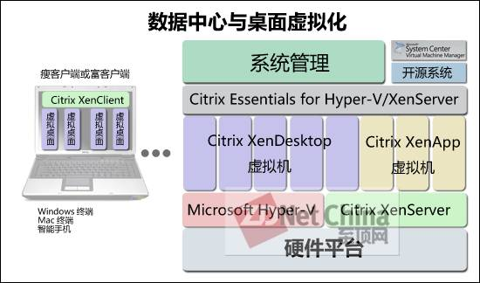
从虚拟化在云计算中被应用的领域划分
系统虚拟化
核心思想：使用虚拟化软件在一台物理机上虚拟出一台或多台虚拟机(VM)
PC/服务器虚拟化：系统虚拟化的最大价值所在。
桌面虚拟化：解决个人电脑的桌面环境（包括应用程序和文件等）与物理机之间的耦合关系。经过虚拟化的桌面环境被保存在远程的服务器上，当用户使用具有足够显示能力的兼容设备（比如PC, 智能手机等）在桌面环境上工作时，所有的程序与数据都运行和最终保存在这个远程的服务器上。

Slide 15
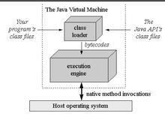
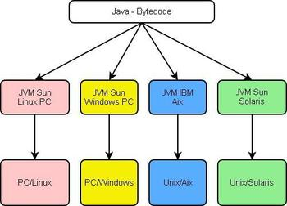
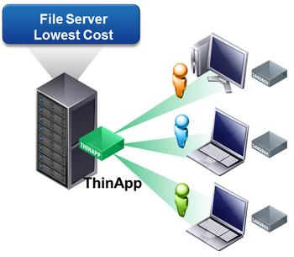
从虚拟化在云计算中被应用的领域划分
软件虚拟化
高级语言虚拟化：解决的是可执行程序在不同体系结构计算机间迁移的问题。由高级语言编写的程序将编译为标准的中间指令，这些指令在解释执行或编译环境中被执行。（如Java虚拟机JVM)
应用程序虚拟化：将 应用程序与操作系统解耦合，为应用程序提供了一个虚拟的运行环境，其中包括应用程序的可执行文件和它所需的运行时环境。应用虚拟化服务器可以实时地将用户所需的程序组件推送到客户端的应用虚拟化运行环境。(如VMWare ThinApp)

Slide 16
PPT模板下载：www.1ppt.com/moban/ 行业PPT模板：www.1ppt.com/hangye/
节日PPT模板：www.1ppt.com/jieri/ PPT素材下载：www.1ppt.com/sucai/
PPT背景图片：www.1ppt.com/beijing/ PPT图表下载：www.1ppt.com/tubiao/
优秀PPT下载：www.1ppt.com/xiazai/ PPT教程： www.1ppt.com/powerpoint/
Word教程： www.1ppt.com/word/ Excel教程：www.1ppt.com/excel/
资料下载：www.1ppt.com/ziliao/ PPT课件下载：www.1ppt.com/kejian/
范文下载：www.1ppt.com/fanwen/ 试卷下载：www.1ppt.com/shiti/
教案下载：www.1ppt.com/jiaoan/ PPT论坛：www.1ppt.cn
虚拟化技术
服务器虚拟化关键技术

Slide 17
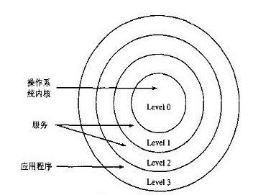
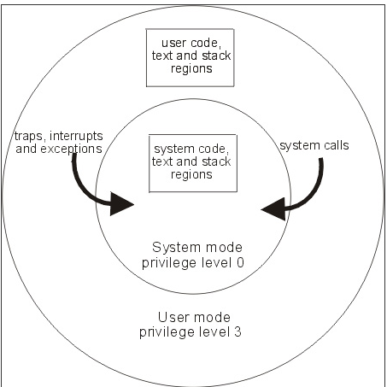
CPU虚拟化
传统CPU等级划分
x86处理器响应有4个不同优先级，称为Ring 0 - Ring3，其中Ring 0的优先级最高，Ring 3最低。Ring 0用于操作系统内核， Ring 1和Ring 2用于操作系统服务，Ring 3用于应用程序。

Slide 18
CPU虚拟化
特权指令与非特权指令
指令集通常可分为非特权指令和特权指令两种。
非特权指令不能改变共享资源的值或状态。共享资源包括处理器、内存、计时器和特殊目的的寄存器等。非特权指令如算术运算指令、逻辑运算指令等。
特权指令是所有用来访问共享资源的值或状态的指令，这类指令包括关机、设置计时器、设置程序计数器、改变重定位寄存器的值和I/O相关的指令。
VMM执行非特权指令,可以直接执行
而对特权指令,则需要仿真执行

Slide 19
CPU虚拟化实现技术的分类
全虚拟化
使用了一种叫做二进制转换（Binary Translation）的技术。其核心是让Hypervisor运行在0环上，由它来负责管理底层的硬件。而虚拟机的操作系统运行在权限较低的1 环上，当这些操作系统调用特权指令的时候，0环的VMM使用二进制转换技术将这些指令调用拦截下来，并转换为仿真指令来执行。
缺点：软件拦截机制，性能开销大
3环
用户应用
2环
1环
客户操作系统
操作系统请求的二进制转换
0环
Hypervisor
硬件
Notes:
二进制转换需要虚拟化环境扫描指令流并将特权级指令表示出来，然后这些指令所进行的操作由他们的仿真指令来完成
intel架构的处理器有0-3级环保护
对于windows系统，只使用0和3环，内核态处于0环，用户态处于3环，其他的两个都没有使用，也就是说虚拟化GuestOS的用户态进程可以直接放到硬件CPU上执行，仅在调用内核态代码的时候会发生VMM的调用
虚拟机是对真实计算环境的抽象和模拟，VMM 需要为每个虚拟机分配一套数据结构来管理它们状态，包括虚拟处理器的全套寄存器，物理内存的使用情况，虚拟设备的状态等等。VMM 调度虚拟机时，将其部分状态恢复到主机系统中。并非所有的状态都需要恢复，例如主机 CR3 寄存器中存放的是 VMM 设置的页表物理地址，而不是 Guest OS 设置的值。主机处理器直接运行 Guest OS 的机器指令，由于 Guest OS运行在低特权级别，当访问主机系统的特权状态（如写 GDT寄存器）时，权限不足导致主机处理器产生异常，将运行权自动交还给 VMM。此外，外部中断的到来也会导致 VMM 的运行。

Slide 20
CPU虚拟化
半虚拟化
使得虚拟机的操作系统仍然可以运行在0 环上，但是需要修改操作系统的内核，把其中对特权指令的调用都改成对Hypervisor的调用，这种调用叫做Hypercall，半虚拟化的典型代表是Xen。这样，当在0 环上的虚拟机的操作系统调用特权指令的时候，会转成对Hypervisor的Hypercall 调用，依然是由Hypervisor来统一的对系统硬件资源进行管理。
缺点：需要修改OS内核
3环
用户应用
2环
1环
0环
半虚拟客户操作系统
通过Hypercall指令实现特权操作
Hypervisor
硬件

Slide 21
CPU虚拟化
硬件辅助虚拟化
需要CPU 对虚拟化技术的支持。除了0 环到3 环以外，CPU 额外的多提供了一个环为Hypervisor专用，称为 -1 环。虚拟机的操作系统仍运行在0 环上，在操作系统调用特权指令的时候，通过硬件的机制将特权指令调用转到在处在 -1环上的Hypervisor 上，由Hypervisor完成对硬件的统一管理。
缺点：需要有硬件支持(如Intel VT, AMD SVM)
3环
用户应用
2环
非根模式
1环
操作系统请求会陷入Hypervisor中，没有二进制转换或半虚拟化
0环
客户操作系统
根模式
Hypervisor
硬件

Slide 22
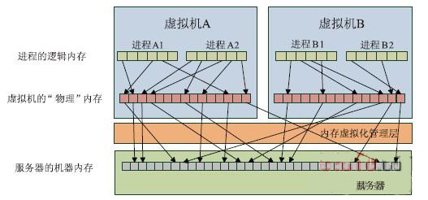
内存虚拟化
VMM必须对物理内存有最终的控制权，也就是说，它必须控制将客户物理地址空间映射到主机物理地址空间的操作。这样才可以顺利的实现内存虚拟化

Slide 23
内存虚拟化
这意味着需要客户操作系统和VMM分别维护从虚拟内存到物理内存的映射和从物理内存到机器内存的映射，共两级映射
客户操作系统继续控制虚拟地址到客户内存物理地址的映射 （VA -> PA）
但是客户操作系统不能直接访问实际机器内存，因此VMM 需要 负责映射客户物理内存到实际机器内存 （PA -> MA）

Slide 24
内存虚拟化方法
软件方式：通过软件实现内存地址的翻译，比如 Shadow page table （影子页表）技术
硬件实现：基于 CPU 的辅助虚拟化功能，比如 AMD 的 NPT 和 Intel 的 EPT 技术

Slide 25
内存虚拟化方法
VMM维护一个虚拟机内存管理数据结构——影子页表(shadow page table)。VMM通过影子页表给不同的虚拟机分配机器的内存页，如操作系统虚拟内存一样，VMM能将虚拟机内存换页到磁盘，因此，虚拟机申请的内存可以超过机器的物理内存。VMM也可以根据每个虚拟机的要求,动态地分配相应的内存。

Slide 26
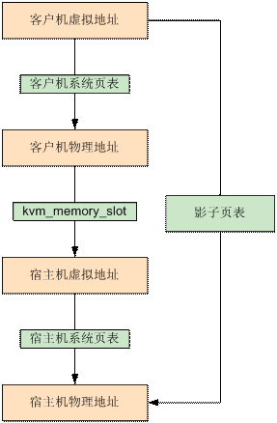
内存虚拟化方法
影子页表简化了地址转换过程，实现了客户机虚拟地址空间到宿主机物理地址空间的直接映射。但是由于客户机中每个进程都有自己的虚拟地址空间，所以 KVM 需要为客户机中的每个进程页表都要维护一套相应的影子页表。在客户机访问内存时，真正被装入宿主机内存管理单元（MMU）的是客户机当前页表所对应的影子页表，从而实现了从客户机虚拟地址到宿主机物理地址的直接转换。

Slide 27
PPT模板下载：www.1ppt.com/moban/ 行业PPT模板：www.1ppt.com/hangye/
节日PPT模板：www.1ppt.com/jieri/ PPT素材下载：www.1ppt.com/sucai/
PPT背景图片：www.1ppt.com/beijing/ PPT图表下载：www.1ppt.com/tubiao/
优秀PPT下载：www.1ppt.com/xiazai/ PPT教程： www.1ppt.com/powerpoint/
Word教程： www.1ppt.com/word/ Excel教程：www.1ppt.com/excel/
资料下载：www.1ppt.com/ziliao/ PPT课件下载：www.1ppt.com/kejian/
范文下载：www.1ppt.com/fanwen/ 试卷下载：www.1ppt.com/shiti/
教案下载：www.1ppt.com/jiaoan/ PPT论坛：www.1ppt.cn
虚拟化技术
虚拟化资源管理核心问题

Slide 28
虚拟化资源管理核心问题
数据中心整体资源规划
确定数据中心处于活跃状态资源的数量问题
目标：
使用尽可能少的资源，节约数据中心的整体能耗
保证应用的执行性能和负载均衡
减少频繁的开关机对资源带来的损耗
核心问题一：资源规划
核心问题二
核心问题三

Slide 29
虚拟化资源分配
选择正确的镜像传输至合适的物理机上启动虚拟机的问题
目标：
合理配置镜像副本，减少批量启动虚拟机的延迟
选择合适的物理机节点作为虚拟机的初始放置位置
减少后续调整的开销
防范旁路攻击
核心问题一：资源规划
核心问题二：资源分配
核心问题三

Slide 30
虚拟化资源分配
虚拟机分配问题一般被建模为装箱（Bin packing）问题：
只考虑一维资源时，该问题为一维装箱问题
核心问题一：资源规划
核心问题二：资源分配
核心问题三

Slide 31
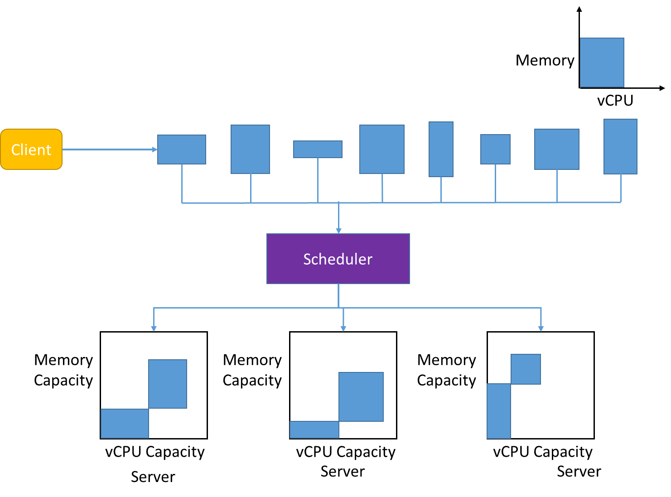
虚拟化资源分配
考虑多维资源时，问题变为多维装箱问题：
核心问题一：资源规划
核心问题二：资源分配
核心问题三

Slide 32
虚拟化资源调整/优化
根据应用的运行时状态细粒度调整和优化资源
云计算应用在运行时不同阶段资源动态变化
利用虚拟机迁移和带宽分配机制能够很好地调整资源
满足上层应用的资源需求，保证性能
核心问题一：资源规划
核心问题二：资源分配
核心问题三：资源优化

Slide 33
PPT模板下载：www.1ppt.com/moban/ 行业PPT模板：www.1ppt.com/hangye/
节日PPT模板：www.1ppt.com/jieri/ PPT素材下载：www.1ppt.com/sucai/
PPT背景图片：www.1ppt.com/beijing/ PPT图表下载：www.1ppt.com/tubiao/
优秀PPT下载：www.1ppt.com/xiazai/ PPT教程： www.1ppt.com/powerpoint/
Word教程： www.1ppt.com/word/ Excel教程：www.1ppt.com/excel/
资料下载：www.1ppt.com/ziliao/ PPT课件下载：www.1ppt.com/kejian/
范文下载：www.1ppt.com/fanwen/ 试卷下载：www.1ppt.com/shiti/
教案下载：www.1ppt.com/jiaoan/ PPT论坛：www.1ppt.cn
- 云存储介绍
- 云存储研究
云存储

Slide 34
PPT模板下载：www.1ppt.com/moban/ 行业PPT模板：www.1ppt.com/hangye/
节日PPT模板：www.1ppt.com/jieri/ PPT素材下载：www.1ppt.com/sucai/
PPT背景图片：www.1ppt.com/beijing/ PPT图表下载：www.1ppt.com/tubiao/
优秀PPT下载：www.1ppt.com/xiazai/ PPT教程： www.1ppt.com/powerpoint/
Word教程： www.1ppt.com/word/ Excel教程：www.1ppt.com/excel/
资料下载：www.1ppt.com/ziliao/ PPT课件下载：www.1ppt.com/kejian/
范文下载：www.1ppt.com/fanwen/ 试卷下载：www.1ppt.com/shiti/
教案下载：www.1ppt.com/jiaoan/ PPT论坛：www.1ppt.cn
云存储
云存储介绍

Slide 35
传统存储方式
外接存储
直连式存储（DAS）：以服务器为中心，由存储设备通过IDE、SCSI等IO总线连接的某一主机或服务器组成，存储设备只能通过服务器来访问控制。
网络接入存储（NAS）：NAS是可以直接连接到网络向用户提供文件级服务的存储设备，这些设备也是网络的一部分，有相应的网络地址，通过TCP/IP协议互联。
存储区域网络（SAN）：SAN是一种利用光纤通道(FC)等互连协议连接起来的可以在服务器和存储系统之间传输数据的存储网络系统。

Slide 36
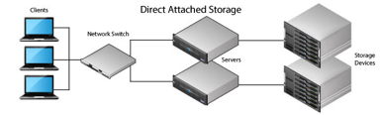
DAS
DAS（Direct Attached Storages）
DAS以服务器为中心
由存储设备通过IO总线相连
存储设备只能由服务器控制和访问

Slide 37
DAS特点
DAS特点
安全性：存储安全由服务器承担，是安全性较高的存储方案
性能：当客户连接数持续增多时，总线连接方式容易成为潜在的瓶颈。最大的制约来自于服务器本身，当服务器发生故障时，数据将不能访问。
数据可用性：直连存储无法共享，存储空间不能在服务器之间动态分配，数 据保护流程复杂。
其他：没有独立的操作系统，不能提供跨平台的共享难以满足现代存储应用大容量、高性能、动态可扩展的需求。

Slide 38
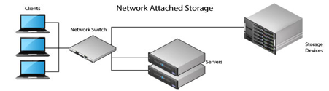
NAS
NAS（Network Attached Storages）
直接连接到网络向用户提供文件服务
这些设备是网络的一部分，通过TCP/IP互联
服务器主要用来响应应用层的程序，NAS响应所需数据

Slide 39
NAS特点
NAS特点
安全性：容易产生数据泄露等安全问题
性能：存储性能较低，只适用于较小网络规模或者较低数据流域量的网络数据存储
数据可用性：NAS只能对单个存储设备的磁盘进行资源的整合，无法跨越不同的NAS设备 ，扩展性差。备份需要通过网络，效率低。
其他：NAS由于具有操作系统，支持扩平台的文件共享。而且易于安装，使用管理都很方便，实现即插即用

Slide 40
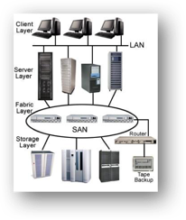
SAN
SAN（Storage Area Network）
利用光纤通道等互连协议连接起来
可以在服务器和存储系统之间传输数据
存储设备先自己形成一个存储网络，服务器再与这样一个存储网络相连

Slide 41
SAN特点
SAN特点
安全性：服务器承担存储的安全，安全性高
性能：可满足大数据量存储，光纤连接，处理能力强
数据可用性： 不止一台服务器可以访问数据，不会出现瘫痪，数据备份速度快

Slide 42
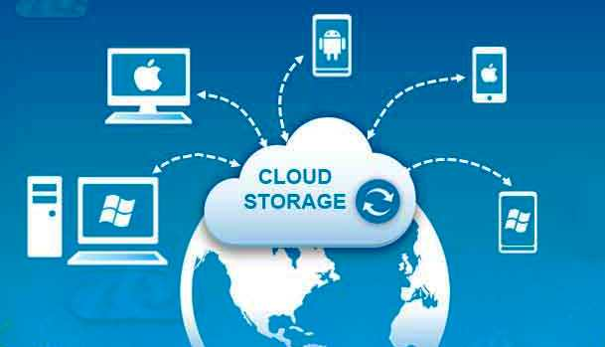
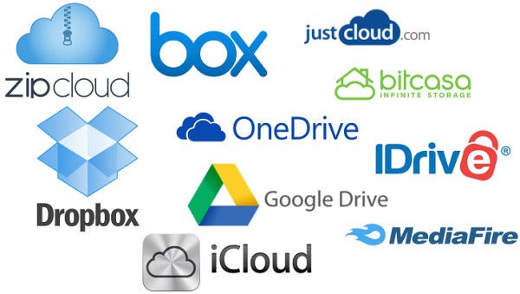
云存储技术
云存储(Cloud Storage)是在云计算(Cloud Computing)概念上延伸和发展出来的一个新的概念。是指通过集群应用、网格技术或分布式文件系统等功能，将网络中大量各种不同类型的存储设备通过应用软件集合起来协同工作，共同对外提供数据存储和业务访问功能的系统。
云存储是一个以数据存储和管理为核心的云计算系统。

Slide 43
云存储与传统存储的不同
功能需求
云存储系统面向多种类型的网络在线存储服务
传统存储系统则面向如高性能计算、事务处理等应用
性能需求
云存储具有更多数据安全性、可靠性、效率等技术挑战
数据管理
云存储系统不仅要提供传统文件访问，还要能够支持海量数据管理并提供公共服务支撑功能，以方便云存储系统后台数据的维护

Slide 44


云存储的应用
云存储能提供什么样的服务取决于云存储架构的应用接口层中内嵌了什么类型的应用软件和服务。
云存储按服务对象可分为：
个人服务
网络硬盘
在线文档编辑
企业服务
存储空间的租赁
数据备份和容灾
视频监控

Slide 45
云存储分类
云存储服务内容可分为：
公共云存储
供应商保持每个客户的存储、
应用都是独立的
私有云存储
与公有云不同之处在它的应
用局限在一个区域或企业内
混合云存储
结合上面两种特点，主要用
于客户需要临时配置容量的
时候

Slide 46
云存储用户的顾虑
使
用
者
的
顾
虑
数据安全
数据的安全以及保密问题是绝大多数用户首要考虑的，作为云存储提供商需要有相应的存储技术去保障
个人隐私
能否保证用户数据在公开化的网络上的隐私不被泄密既需要加密技术的支持也需要管理人员遵守职业操守
运营停止
是否会出现云存储提供商因持续亏损停止运营，用户数据该何去何从
版权风险
大量版权问题出现，存储和分享的数据会不会直接被过滤掉

Slide 47
服务提供商的挑战
云存储的存储设备，服务器之多，技术的复杂，进而把这些整合在一起更是一项艰巨的工程。从客户的桌面虚拟化到云端的服务器虚拟化，存储虚拟化，云存储的发展还有很长的路要走。
云存储的数据安全和保密
云存储海量数据的管理
云存储方案的合理化部署
安全
保密
云服务提供商
数据
管理
存储
部署

Slide 48
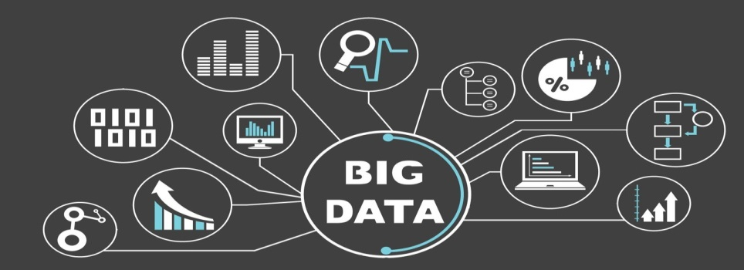

海量数据管理技术
随着云计算中大数据集高效管理、海量数据中特定数据的快速定位与获取、云端海量数据精准查询等迫切需求的日益显现，Web数据管理正逐步向云数据管理阶段发展。
云数据管理是在云计算概念上延伸和发展出来的一个新的概念。云数据管理使更大数据量的处理成为可能，被称为下一代的因特网计算和下一代的数据中心。
云计算需要对分布的、海量的数据进行处理、分析，因此，数据管理技术必须能够高效地管理大量的数据 。

Slide 49
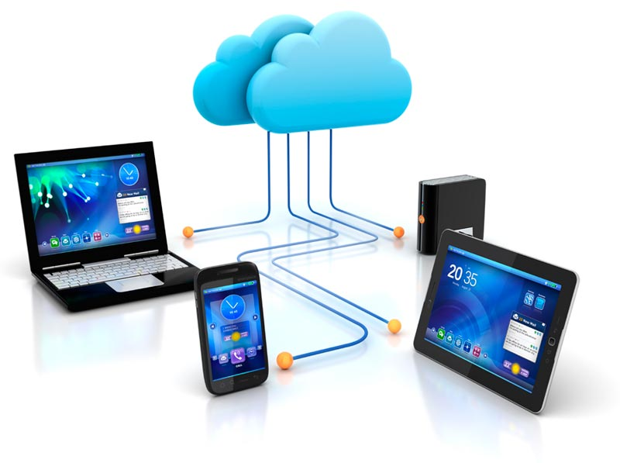
海量数据管理技术
当前云数据管理领域成熟的产品有：
GFS
Hbase
Amazon S3
HDFS

Slide 50
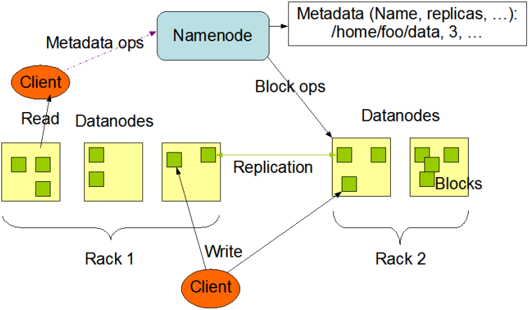

海量数据管理技术
HDFS: Hadoop Distributed File System
空间结构
数据块(block)
元数据节点(Namenode)
数据节点(Datanode)
从元数据节点(Secondary Namenode)

Slide 51
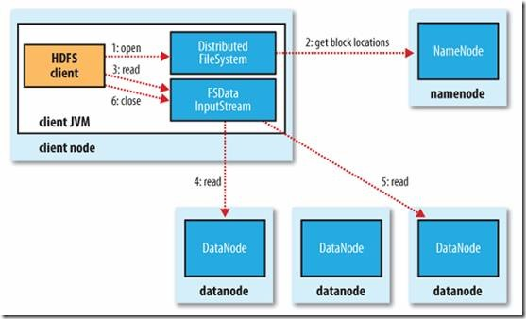
海量数据管理技术
HDFS: Hadoop Distributed File System
读文件的过程

Slide 52
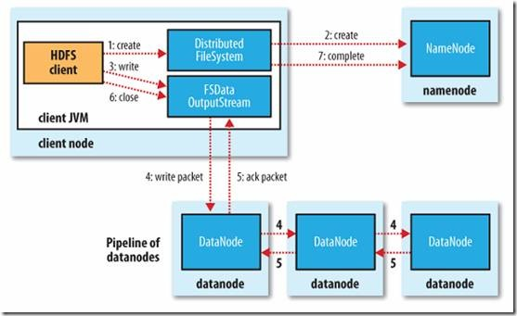
海量数据管理技术
HDFS: Hadoop Distributed File System
写文件的过程

Slide 53


Thank You!

